Slide 1
GOBIERNO CORPORATIVO DE Equinorte S.A.
Realizado Por:
Ing. Guillermo Cepeda Osorio.

Slide 2
Almendra Tropical
Trefilados del Caribes
Aserradero Covadonga
Droguerías Blanco Y Roca
Moseres
Macautos
Diario del Caribe
Kico
Quijano Rueda Hnos.
Dismoda
Steckerl
Líneas Aéreas del Caribe
Siman Hermanos
Lineas Agromar
Industrias
Yidi
Edgardo Pereira
Carlos Dieppa y Cia
Industrias el Barco
Textiles Saab
Remaches Industriales
Fuente: Cámara de Comercio de Barranquilla – Programa de Fortalecimiento Estratégico de la Empresa Familiar
Notes:
¿Qué tienen en común estas empresas?
- Ingresos por más de 10 millones de USD al año
- Ninguna existe
- Todas desaparecieron por problemas de gobernabilidad interna

Slide 3
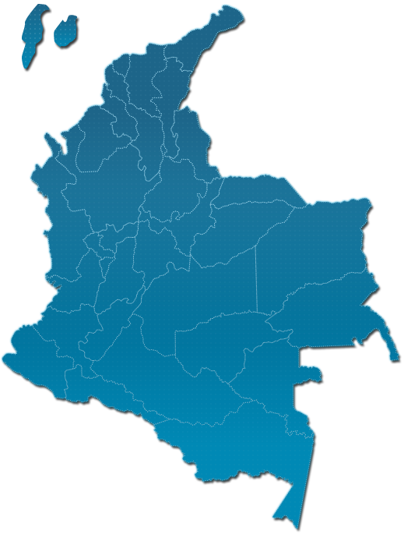
La paradoja de la empresa familiar
70% Aporte al PIB nacional
70% Total de sociedades en Colombia
89% Creación de empleos en el país
30% logran pasar a la segunda generación
13% alcanzan la tercera generación
89% No tiene planes de sucesión ni protección patrimonial
95% Opera sin órganos de gobierno funcionales
Fuente: Cámara de Comercio de Barranquilla – Programa de Fortalecimiento Estratégico de la Empresa Familiar / Uni. Andes

Slide 4
Programa de empresas de familia

Slide 5
Programa de empresas de familia
EMPRESA
FAMILIA
PROPIEDAD
La clave es crear mecanismos para evitar que los conflictos de familia afecten las decisiones del negocio.

Slide 6
Que es GOBIERNO CORPORATIVO?
La distribución de derechos y responsabilidades de los distintos participantes de la empresa, y/o Las reglas por las que se rige el proceso de toma de decisiones en la empresa.
Fuente: http://www.caf.com/media/3270/Mfolleto_solo_caf.pdf

Slide 7
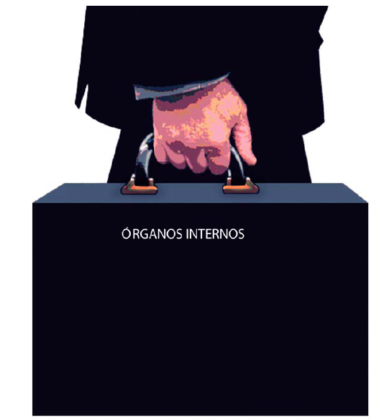
EQUINORTE S.A.
(ANTES)
ÓRGNOS INTERNOS
ASAMBLEA DE ACCIONISTA
JUNTA DIRECTIVA (Inoperante)
REVISORIA FISCAL
(Persona Independiente)
GERENTE GENERAL.
GERENTE
GERENTE
GERENTE

Slide 8
EQUINORTE S.A.
(AHORA)
ÓRGNOS INTERNOS
ASAMBLEA DE ACCIONISTAS
JUNTA DIRECTIVA
(Actuante)
JUNTA ASESORA
REVISORIA FISCAL
(Empresa Multinacional)
PRESIDENTE
GERENTE GENERAL.
CONTROL INTERNO
GERENTE
GERENTE
GERENTE

Slide 9
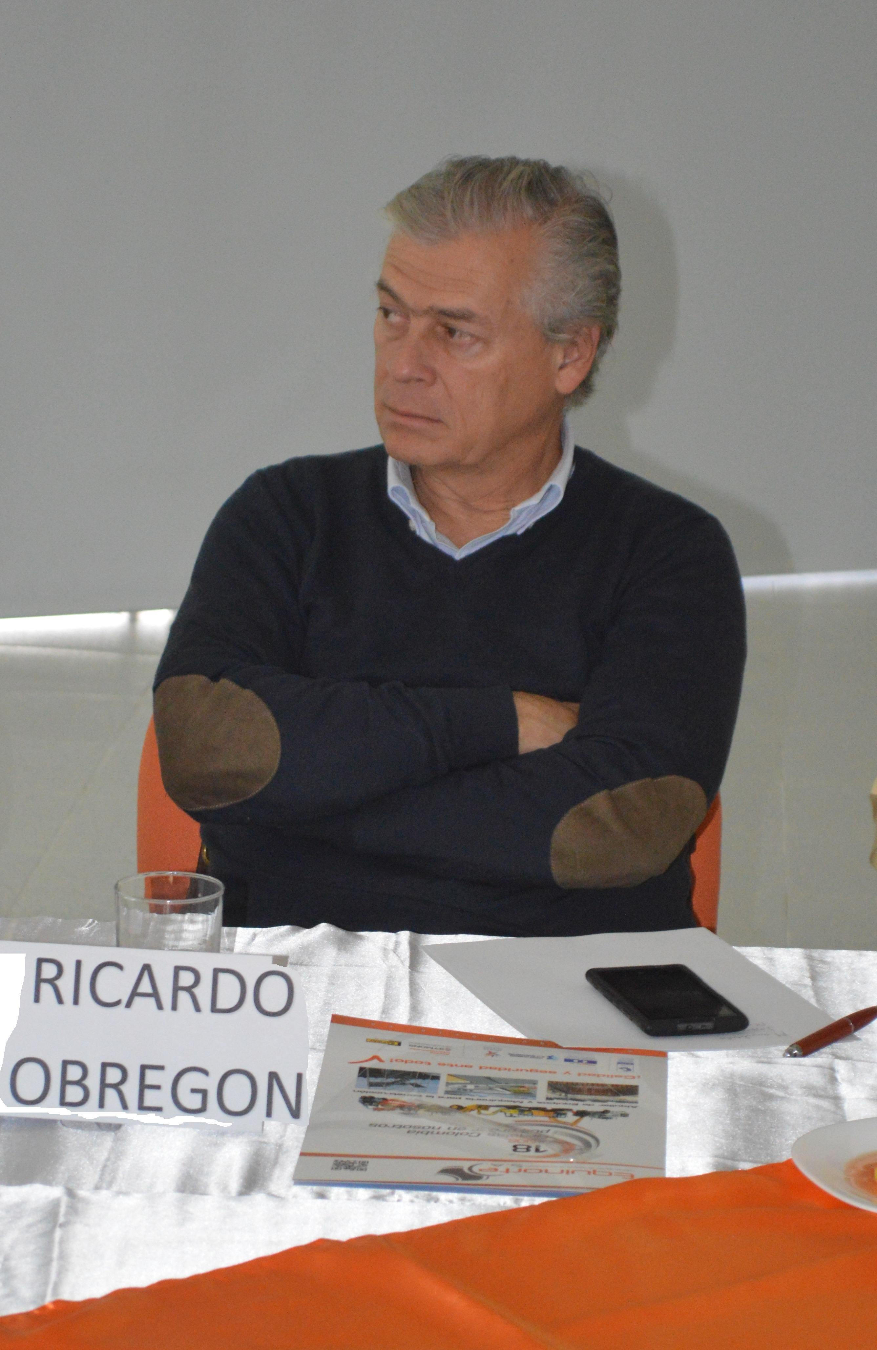
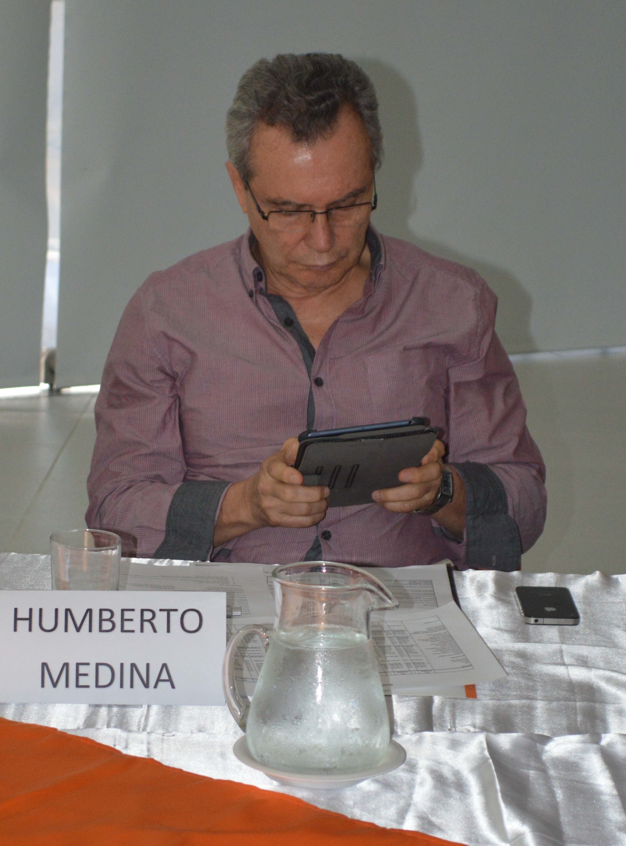
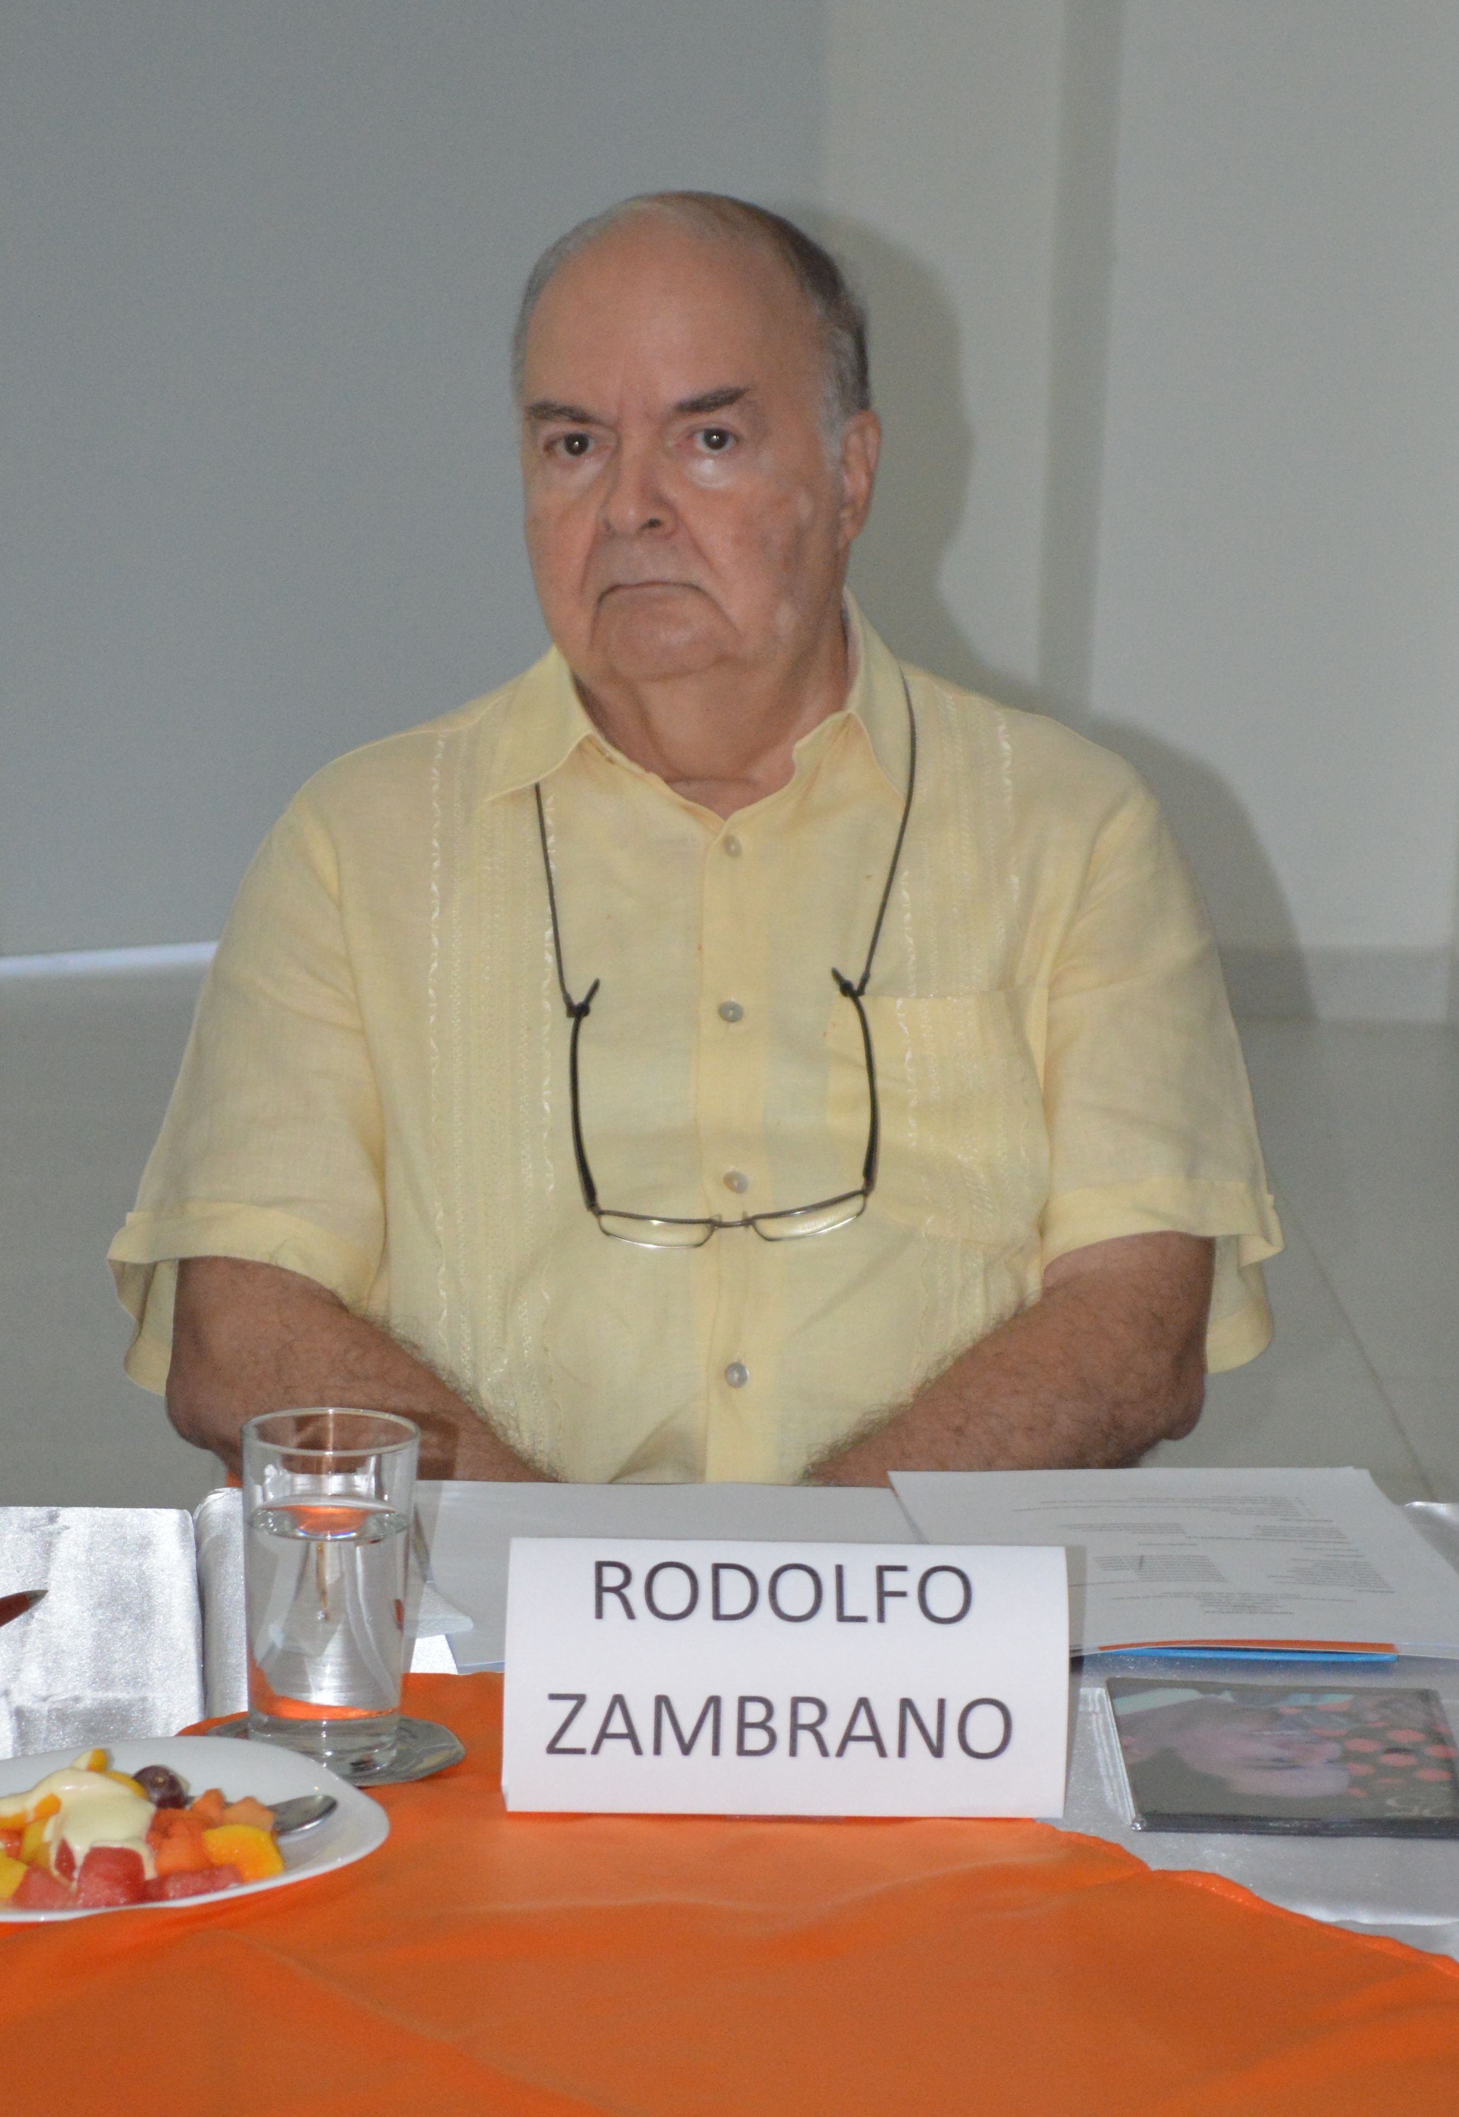
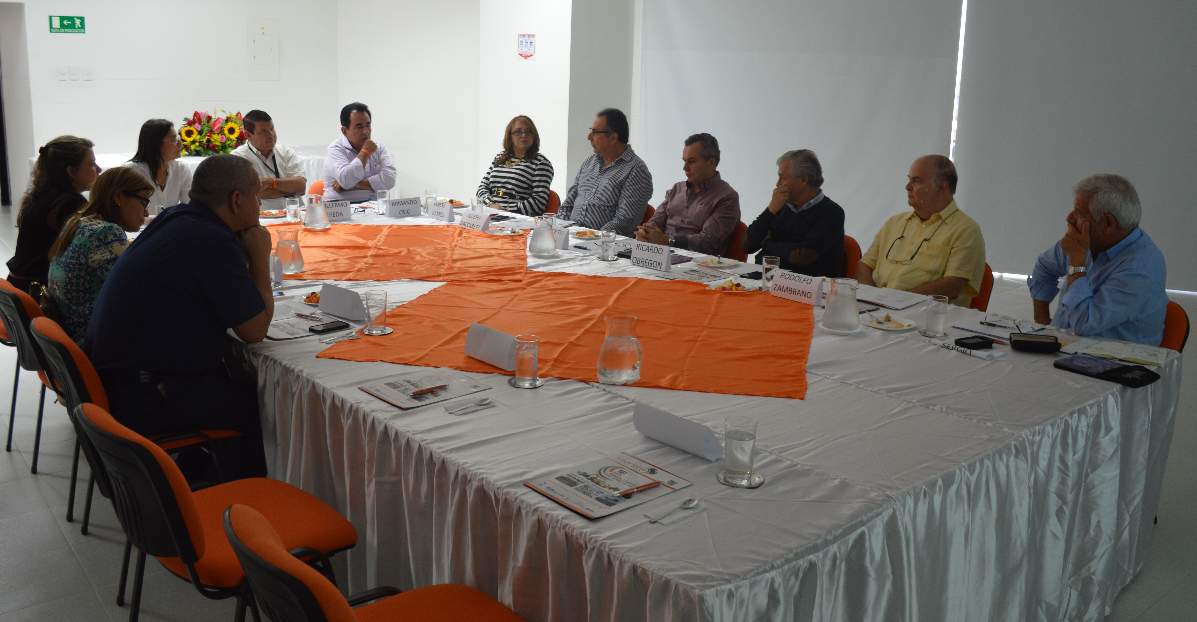
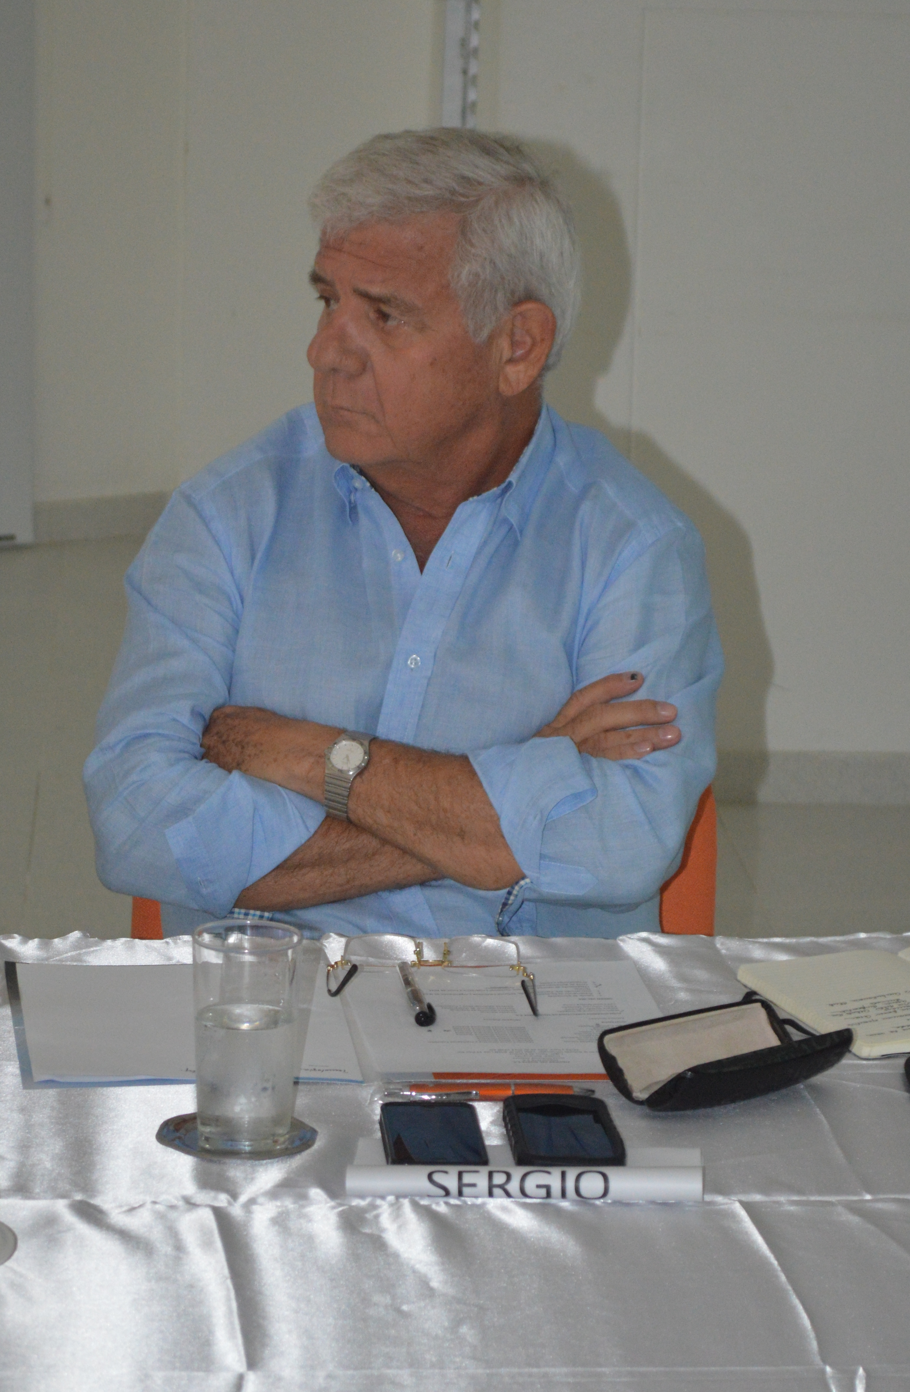
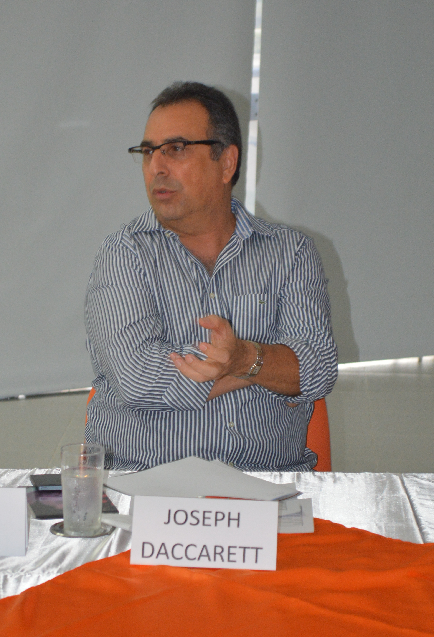
Junta directiva asesora de la compañía equinorte s.a.
Ricardo Obregon
Humberto Medina
Rodolfo Zambrano
Sergio Espinosa
Joseph Dacarett

Slide 10
Fortalecimiento de sistemas de control
Contratación de la multinacional BAKER TILLY para la revisoría fiscal de la compañía EQUINORTE S.A.
“Cuando una empresa denota un alto estándar de Gobierno Corporativo, es percibida como una empresa más confiable”
Fuente: http://www.caf.com/media/3270/Mfolleto_solo_caf.pdf

Slide 11
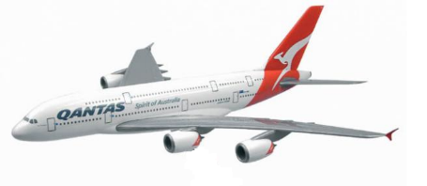
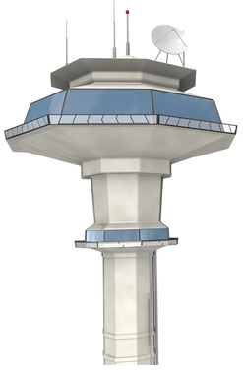
PLAN DE VUELO 2014 equinorte s.a.
3
Torre de control:
Junta Directiva Asesora
1
2

Slide 13
GRACIAS

